Slide 1
TEMA:
Universo del discurso del Ejercito
OBJETIVO:
Realizar un análisis de los procesos dados en un cuartel del ejercito y desarrollar una estructura de base de datos de acuerdo a sus necesidades.
Universidad Laica Eloy Alfaro de Manabí
Nombre: Cobeña Cornejo Roberto Carlos
Curso: “5B”
Materia: Gestión de bases de datos
Colaborador: Ing. Robert Moreira Centeno
Fuente: Propia

Slide 2
Índice
Universo del discurso
Modelo lógico
Consulta 1
Consulta 2
Consulta 3
Consulta 4
Trigger
Cursor
Procedimiento Almacenado
Reporte
Repositorio
Conclusiones

Slide 3
Universo del discurso
El fuerte militar “Paquisha” desea un sistema para la gestión de sus actividades y control de personal. Se debe almacenar información de los soldados: Nombre, Apellido, Fecha de Nacimiento, Fecha en que se enlisto. A demás se deberá almacenar información sobre su estado físico y mental dando lugar a: Exámenes psicológicos, historial médico, etc. Se debe almacenar la información de los rangos definidos en el ejercito donde cada soldado deberá contar con un rango asignado, para el ascenso de rango se tomarán en cuenta factores como: uso de tatuajes, comportamiento dentro de la central, historial de castigos. Dentro de los castigos se llevará un registro de: fecha del incidente, fecha del inicio del castigo, fecha del fin del castigo, motivo del castigo, comentarios adicionales además de una clausula de números de castigos máximos para cada individuo parte del cuartel. Cada solado será asignado a una misión de la cual se llevará un registro de: fecha de inicio, fecha de fin, alias de la misión y comentario breve sobre la misión. Los soldados son asignados a batallones los cuales están identificados con un alias y un número (Ejemplo: Batallon13), dentro de estos batallones existe un oficial al mando de mayor rango. Cada batallón contará con un inventario armamentístico del cual se llevará registro de: Cantidad de armas de fuego, cantidad de provisiones alimenticias y cantidad de armas que hayan recibido algún daño. Los soldados realizan un entrenamiento del cual se lleva registro: fecha de inicio, fecha de término, calificación y comentarios adicionales sobre el tipo de entrenamiento.
Para finalizar, los militares se podrán separar de la entidad por distintas causas de las cuales se llevará un registro por los motivos y la fecha en que se separó del cuartel.

Slide 4
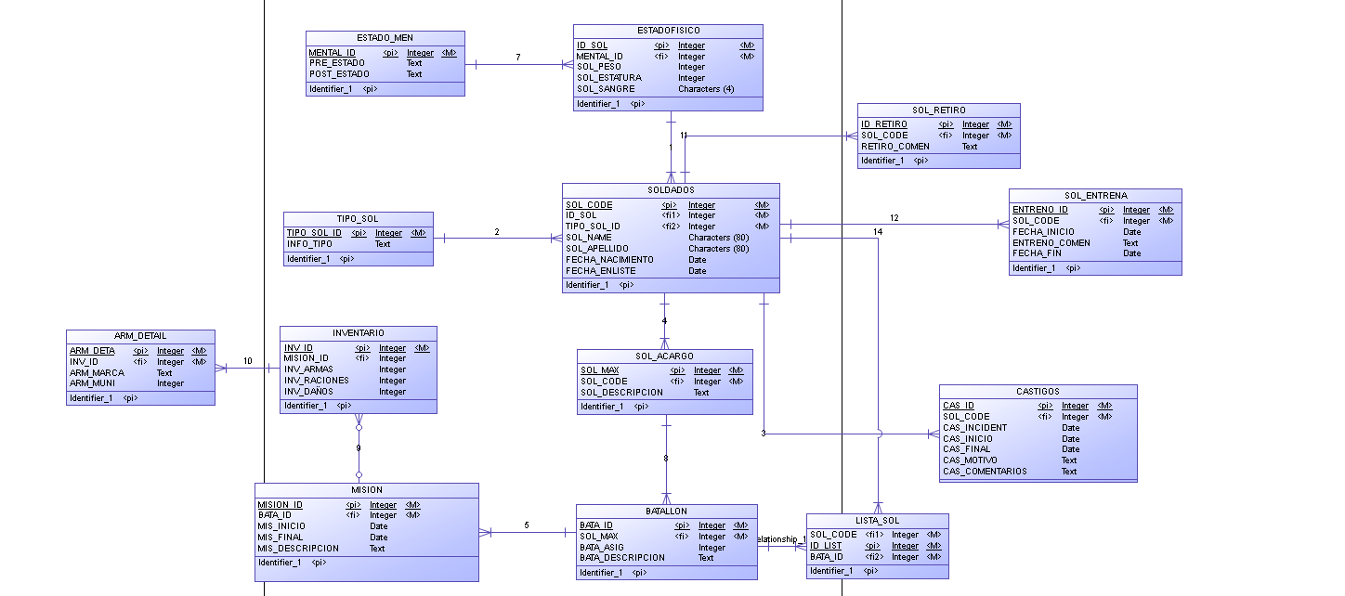
MODELO LOGICO

Slide 5
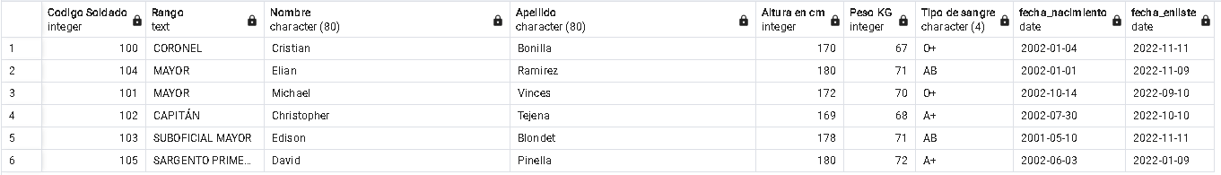
CONSULTA 1
Se muestran los datos personales de los soldados, para esta consulta se unieron 3 tablas a razón de entregar la información completa y detallada de cada individuo con los datos más relevantes para su análisis e identificación.
--CONSULTA 1 (DATOS PERSONALES DE LOS SOLDADOS)
SELECT SOL_CODE as "Codigo Soldado", tipo_sol.info_Tipo as "Rango", SOL_NAME as "Nombre", SOL_APELLIDO as "Apellido", estadofisico.sol_estatura as "Altura en cm",
estadofisico.sol_peso as "Peso KG", estadofisico.Sol_Sangre as "Tipo de sangre", FECHA_NACIMIENTO, FECHA_ENLISTE
from SOLDADOS inner join estadofisico on soldados.ID_SOL=estadofisico.ID_SOL
inner join tipo_sol on soldados.tipo_sol_id=tipo_sol.tipo_sol_id

Slide 6
CONSULTA 2
Se muestra la información detallada del inventario, donde identificaremos, la misión asignada así mismo como su batallón; La consulta permitirá mostrar el registro del inventario completo, dándonos la cantidad de armas usadas, las raciones de comida asignadas y la cantidad de armas que recibieron daños durante la misión.
Esta consulta se realizo con la unión de 3 tablas para presentar la información al completo.
--CONSULTA 2 (REGISTRO DE INVENTARIO CON MISION Y BATALLON ASIGNADO)
SELECT MISION.MISION_ID, batallon.BATA_ID as "Batallon_ID", batallon.bata_descripcion as "Batallon_Asignado",
MIS_INICIO as "Inicio de la Mision", MIS_FINAL as "Final de la Mision" , MIS_DESCRIPCION AS "Descripción",
inventario.inv_id as "Inventario_ID", INVENTARIO.inv_armas AS "Armas Otorgadas",
Inventario.INV_DANOS as "Armas Dañadas",INVENTARIO.inv_raciones as "Raciones comida"
from MISION inner join inventario on Mision.MISION_ID=inventario.MISION_ID
inner join batallon on MISION.bata_id=batallon.bata_id

Slide 7
CONSULTA 3
Se muestra la información de los castigos realizados a los integrantes del cuartel, se muestran los datos de identificación del soldado así como el motivo del incidente, la fecha del incidente, el inicio del castigo y el final del mismo, además para temas de legalidad, se adjunta un campo para comentarios adicionales una vez se haya culminado el castigo.
--CONSULTA 3 (HISTORIAL DE CASTIGO DE SOLDADOS)
SELECT SOLDADOS.SOL_CODE as "SOL_CODE", CAS_ID, SOLDADOS.SOL_NAME as "Nombre", SOLDADOS.sol_apellido as "Apellido",
CAS_MOTIVO as "Motivo", CAS_INCIDENT as "Incidente",
cas_inicio as "Inicio", CAS_FINAL as "Final",
CAS_COMENTARIOS as "Comentarios"
FROM CASTIGOS inner join SOLDADOS on castigos.SOL_CODE=soldados.SOL_CODE

Slide 8
CONSULTA 4
Se muestra el historial de los soldados que se hayan separado de la institución dando la información de identidad del soldado, así como su fecha de ingreso y salida, además se agregaron los campos de salud mental del soldado para poder contar con un seguimiento del estado mental antes y después de la salida del cuartel.
Para esta consulta se enlazaron 4 tablas a razón de poder entregar la información completa y detallada.
--CONSULTA 4 (HISTORIAL DE SOLDADOS SEPARADOS DE LA INSTITUCIÓN)
SELECT SOLDADOS.SOL_CODE as "SOL_CODE", TIPO_SOL_ID AS "RANGO", SOLDADOS.SOL_NAME as "NOMBRE",
SOLDADOS.sol_apellido as "APELLIDO",FECHA_ENLISTE AS "FECHA ENLISTE",
SOL_RETIRO.FECHA_SALIDA AS "FECHA SALIDA", SOL_RETIRO.RETIRO_COMEN AS "MOTIVO",
estado_men.pre_Estado as "Pre_Estado", estado_men.post_Estado as "Post_Estado"
FROM SOLDADOS inner join SOL_RETIRO on SOLDADOS.SOL_CODE=SOL_RETIRO.SOL_CODE
inner join estadofisico on soldados.id_sol=estadofisico.id_sol
inner join estado_men on estadofisico.mental_id=estado_men.mental_id

Slide 9
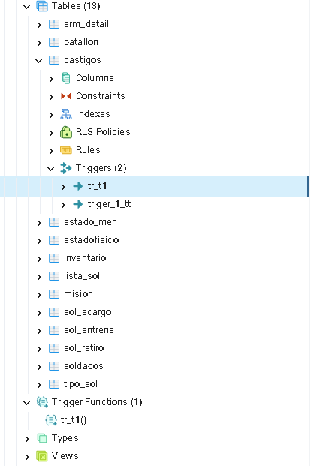
TRIGGER
TRIGGER que no permita ingresar más de 3 castigos a un soldado, esto a razón de que en el sistema del cuartel, cuando un soldado recibe su cuarto castigo se deberá aplicar una sanción mayor o una expulsión del cuartel.
--CREACIÓN DEL TRIGGER
create or replace function TR_T1 () RETURNS TRIGGER
as
$$
declare
SOL int ;
PRIMA int;
begin
select count (*) into SOL from CASTIGOS
where SOL_CODE = SOL_CODE;
select SOL_CODE into PRIMA from CASTIGOS where SOL_CODE = new.SOL_CODE ;
if (SOL>2)then
raise notice 'FUNCIONAMIENTO DEL TRIGGER EN PROCESO';
raise exception 'ESTE USUARIO ALCANZÓ EL LIMITE DE CASTIGOS Y SE DEBERÁ APLICAR UNA SANCIÓN MAYOR';
END IF;
return new;
end;
$$
language plpgsql;
CREATE TRIGGER TR_T1 BEFORE INSERT
ON Castigos FOR EACH ROW
EXECUTE PROCEDURE TR_T1 ();
TRIGGER VERIFICADO DENTRO DE LA TABLA CORRECTA

Slide 10
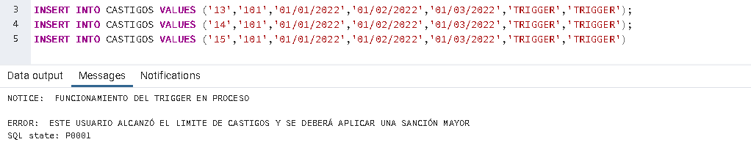

COMPROBACIÓN DEL TRIGGER
SE BLOQUEO EL INGRESO DE DATOS POR INCUMPLIR LA NORMA PLANTEADA EN EL TRIGGER

Slide 11
CURSOR
Cursor que muestra la información detallada de los integrantes de los batallones y su misión asignada, así como la descripción de la misma, esto nos permitirá segmentar la información de una manera ordenada en base a los batallones existentes.
DO $$
DECLARE
INFOR RECORD;
CURSOR_BATA CURSOR FOR
SELECT
soldados.sol_code as CODIGO_SOLDADO,
lista_sol.bata_id as BATALLON_ID,
soldados.sol_name as NOMBRE, soldados.sol_apellido as APELLIDO,
mision.mision_id as MISION_ID, mision.mis_descripcion AS DESCRIPCION from soldados
inner join lista_sol on lista_sol.sol_code = soldados.sol_code
inner join MISION on lista_sol.bata_id=mision.bata_id;
BEGIN
OPEN CURSOR_BATA;
FETCH CURSOR_BATA INTO INFOR;
WHILE(FOUND)LOOP
RAISE NOTICE '•CODIGO_SOLDADO: % •BATALLON_ID: % •MISION_ID:% •DESCRIPCION:% •APELLIDO:% •NOMBRE: %',
INFOR.CODIGO_SOLDADO,
INFOR.BATALLON_ID,
INFOR.MISION_ID,
INFOR.DESCRIPCION,
INFOR.APELLIDO,
INFOR.NOMBRE;
FETCH CURSOR_BATA INTO INFOR;
END LOOP;
END $$
LANGUAGE PLPGSQL;

Slide 12
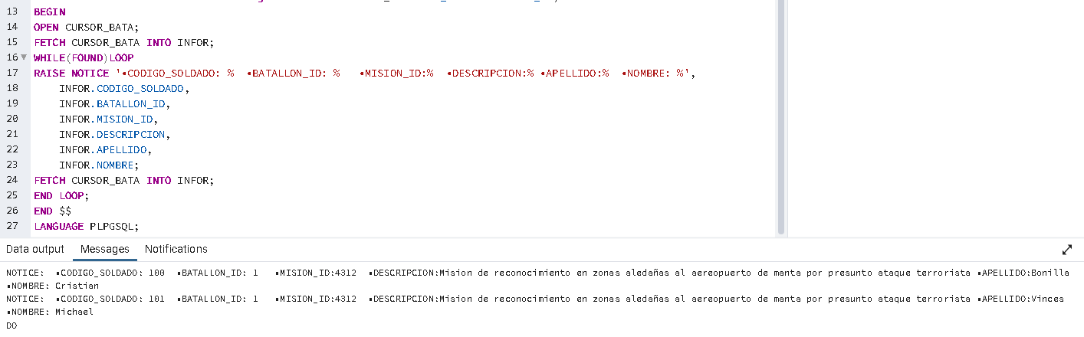
COMPROBACIÓN DEL CURSOR

Slide 13
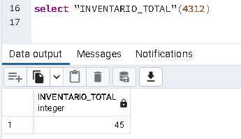
PROCEDIMIENTO ALMACENADO
Este procedimiento almacenado consiste en un proceso de retorno de la cantidad total de armas disponibles luego de una misión, es decir, se realizará el calculo entre las armas otorgadas y dañas para retornar el total de las armas restantes de la misión.
CREATE FUNCTION public."INVENTARIO_TOTAL"(
"var1" integer)
RETURNS integer
LANGUAGE 'plpgsql'
AS $BODY$
declare var numeric;
begin
select (inv_armas-inv_danos) into var from inventario
where inv_id = var1;
return var ;
end;
$BODY$;
Verificación del proceso almacenado

Slide 14
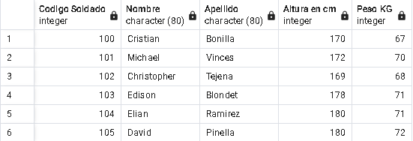
REPORTE
Reporte de una gráfica comparativa entre la altura y pesos de los soldados que componen al cuartel, en el reporte hice uso de dos gráficas en la que se comparará la altura y el peso respectivamente.
--CONSULTA REALIZADA EN EL IREPORT
SELECT SOL_CODE as "Codigo Soldado", SOL_NAME as "Nombre", SOL_APELLIDO as "Apellido", estadofisico.sol_estatura as "Altura en cm",
estadofisico.sol_peso as "Peso KG"
from SOLDADOS inner join estadofisico on soldados.ID_SOL=estadofisico.ID_SOL

Slide 15
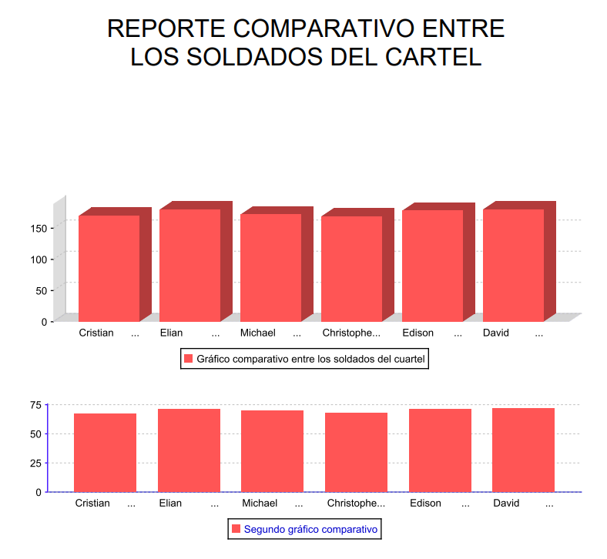
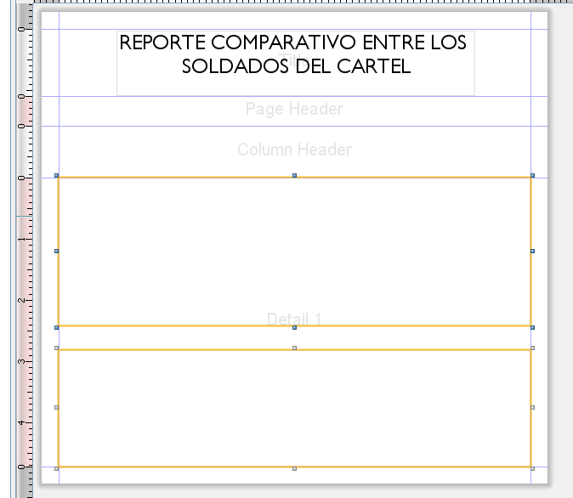
REPORTE

Slide 16
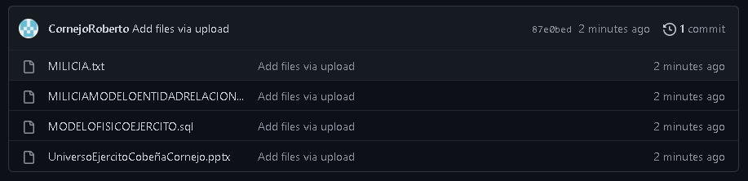
REPOSITORIO
Enlace a GitHub con todos los archivos que componen al proyecto: https://github.com/CornejoRoberto/DISCURSOEJERCITO.git

Slide 17
CONCLUSIONES
Con una buena implementación de triggers, cursores y procedimientos almacenados podemos validar y justificar el correcto estado de nuestra base de datos, de manera que si no cuentas con una buena estructura en tu modelo es muy probable que encuentres fallas en el momento de querer implementar una de estas funciones.
En base a este trabajo se puede demostrar como unas buenas consultas puedes organizar y ahorrar tiempo de todo un sistema que de la mano de una herramienta de reporte son una parte esencial de las bases de datos de manera que podemos ver reflejado todos los datos y relaciones que componen nuestra base de datos.
El desarrollo de la estructura de esta base de datos se realizó con la finalidad de ser de muy fácil entendimiento y de fácil adaptación y evolución, teniendo una estructura muy fácil de desarrollar y dando la posibilidad de poder crear una mucho más completa, sin embargo, se buscó y logró encontrar una rigidez y consistencia propia de una buena base de datos.
Dentro de las consultas se realizaron de una manera en que estas puedan resolver cualquier duda real y sirvan para un mejor entendimiento de la base de datos; Además de contar con una estructura dinámica con la posibilidad de agregar o quitar campos a medida que sea necesario.
ÍNDICE

